Slide 1

현대건설 영상 안전관리 AI 개발
2022-06-24
June 24, 2022
SmartInsideAI

Slide 2
목차
개발 계획
라벨링 히스토리
건설장비 모델 성능 비교 및 지표
작업자 감지 모델 및 성능 지표
중장비 및 신호수 기반 위험 경고 시나리오
향후 및 일정 계획
SmartInsideAI

Slide 3
개발 계획
 | 라벨링 | 모델링 | 서비스 구현
5월 | DATASET 수집 | 알고리즘 테스트
6월 | BASE 모델 학습을 위한 라벨링 | BASE모델 개발 목표 MAP 0.5
7월 | 부족한 데이터 라벨링 | 모델 성능 향상 목표 MAP 0.7 | 기획 및 대시보드
8월 | 추가 CLASS 설정 및 라벨링 | 현장 테스트 | 서비스화 개발
9월 |  |  | 플랫폼 운영 및 관리
June 24, 2022
SmartInsideAI

Slide 4
개발 계획
 | 라벨링 | 모델링 | 서비스 구현
5월 | DATASET 수집 | 알고리즘 테스트
6월 | BASE 모델 학습을 위한 라벨링 | BASE모델 개발 목표 MAP 0.5
7월 | 부족한 데이터 라벨링 | 모델 성능 향상 목표 MAP 0.7 | 기획 및 대시보드
8월 | 추가 CLASS 설정 및 라벨링 | 현장 테스트 | 서비스화 개발
9월 |  |  | 플랫폼 운영 및 관리
6월 4주차
목표 현재
MAP 0.5 -> 0.56
라벨링 Instances 6만 -> 사람 2.6만 장비 3.6만
June 23, 2022
SmartInsideAI

Slide 5
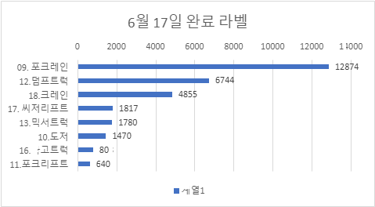
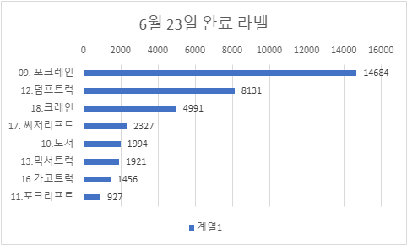
라벨링 히스토리
- 현재 부족한 클래스의 데이터 라벨링 필요 -> 현장 NAS 데이터 이용
- 추가 클래스 논의 필요 (신규 인식 항목)
SmartInsideAI

Slide 6
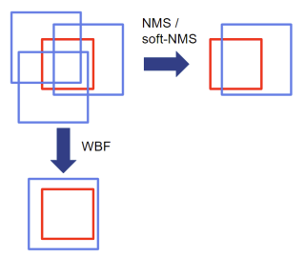
건설장비 모델 성능 비교
Model​ | Average Precision​
 | Excavator​ | Dodge​ | Forklift ​ | Dump Truck​ | Mixer Truck​ | Cargo Truck​ | Scissor life​ | Crane​
Faster RCNN ResNet50​ | 0.425​ | 0​ | 0.664​ | 0.049​ | nan​ | 0.08​ | nan​ | 0​
Faster RCNN ResNet50 Finetune on CCTV train set​ | 0.661​ | 0.046​ | 0.707​ | 0.372​ | nan​ | 0.582​ | nan​ | 0.521​
Faster RCNN ConvNext​ | 0.381​ | 0​ | 0.79​ | 0.034​ | nan​ | 0.048​ | nan​ | 0​
Faster RCNN ConvNext Finetune on CCTV train set​ | 0.699​ | 0.008​ | 0.664​ | 0.464​ | nan​ | 0.705​ | nan​ | 0.736​
Ensemble models | 0.5121 | 0.086 | 0.5158 | 0.5637 | nan | 0.8591 | nan | 0.939
Ensemble models work using weighted box fusion
Vehicle detection
SmartInsideAI
Notes:
We train on all site, but we test on site 4 only.
Because site 4 is suitable and active now.
We will make webservice,so site 4 is suitable.test on site 4.
Camera angel is good, outside, have enough vehicle and signalman.

Slide 7
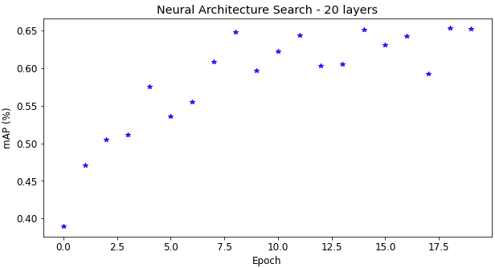
건설장비 모델 성능 지표
Implement neural architecture search for object detection
improved by increasing number of searching layers
Vehicle detection
SmartInsideAI

Slide 8
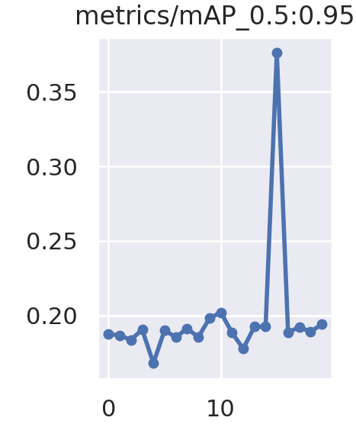
작업자 감지 모델 및 성능 지표- Implement Yolov5 results
Model | Average Precision
 | Person
Faster RCNN ResNet50 | 0.24
Faster RCNN ResNet50 Finetune on CCTV train set | 0.33
Faster RCNN ResNet101 | 0.24
Faster RCNN ResNet101 Finetune on CCTV train set | 0.32
Tood-101 Finetune on CCTV train set | 0.35
SmartInsideAI

Slide 9
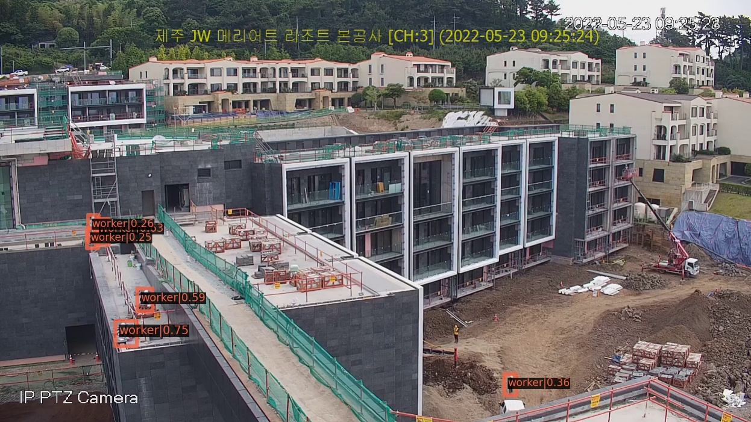

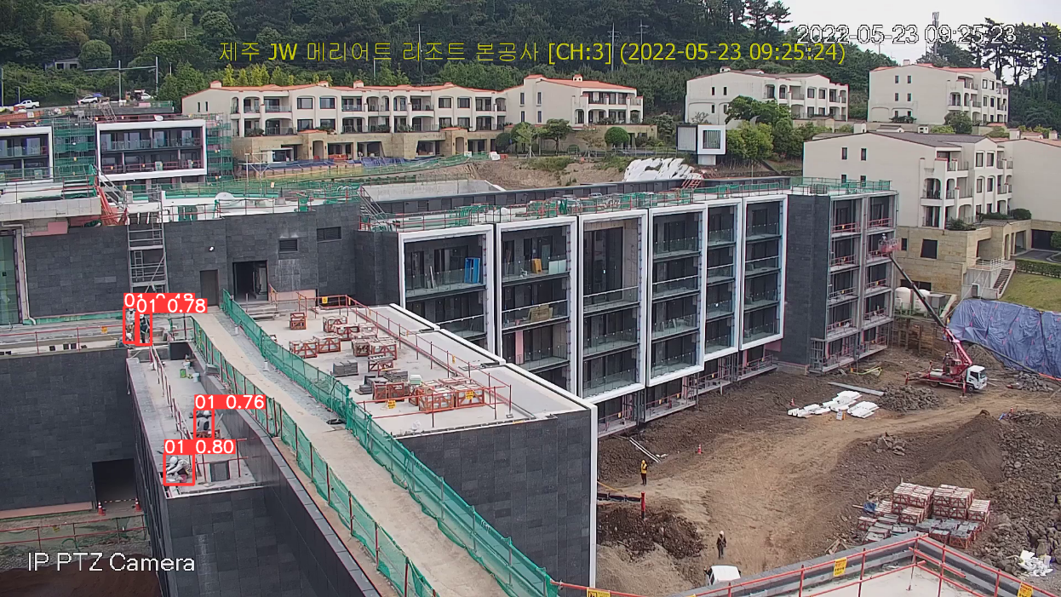
작업자 감지 결과 - Implement Yolov5 results
Tood
ResNet-101
Yolov5-x
SmartInsideAI

Slide 10
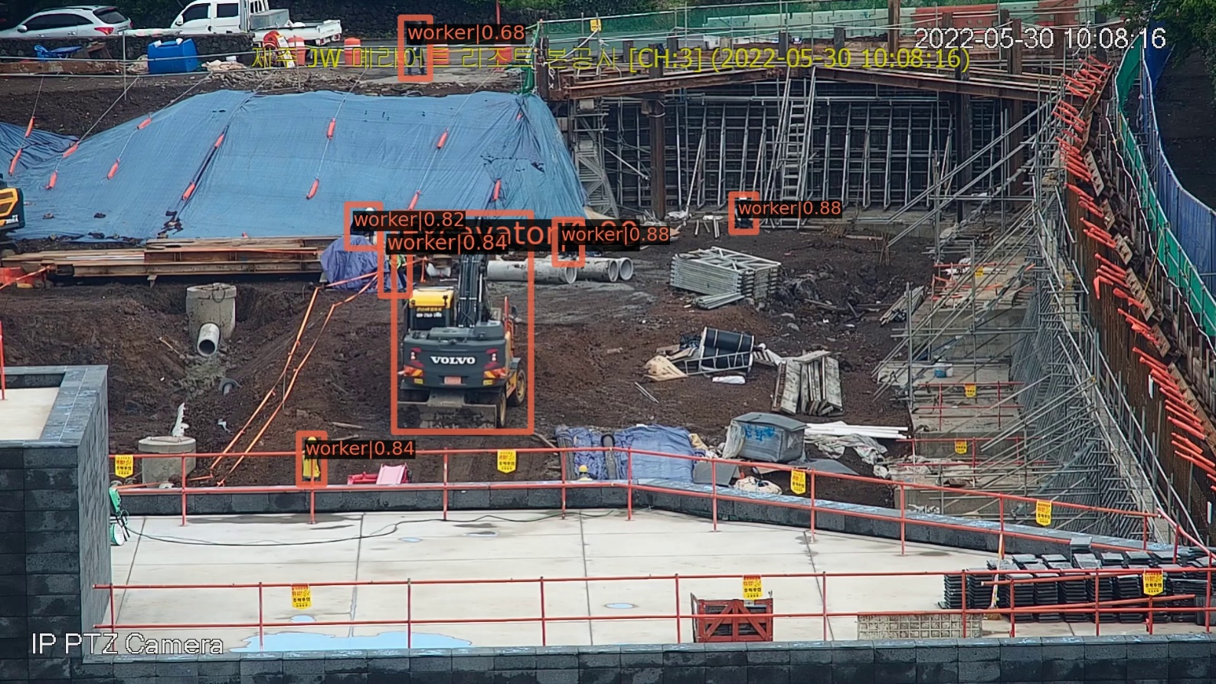
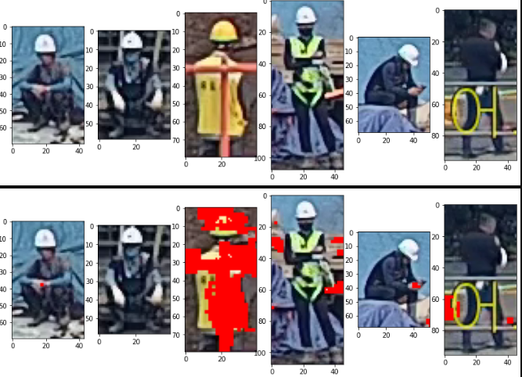
중장비 및 신호수 기반 위험 경고 시나리오
SmartInsideAI
Notes:
Judge about distance
Signalman feature extraction? Howcan identify signalman?

Slide 11
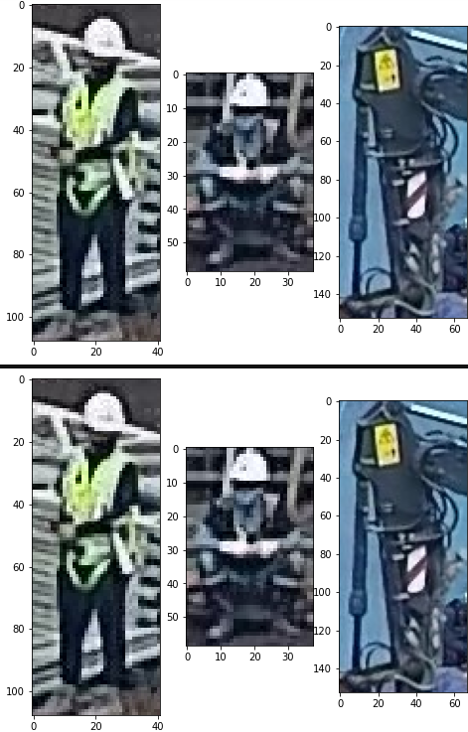
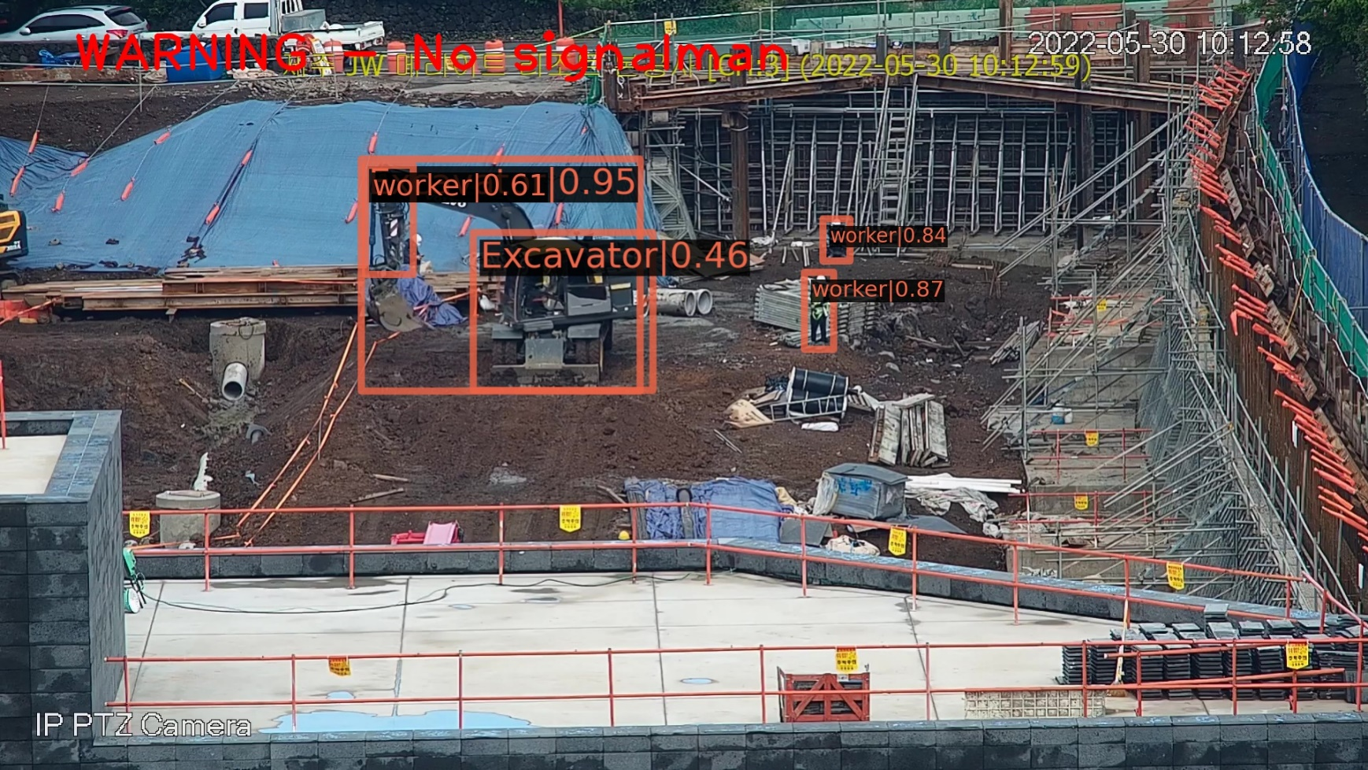
중장비 및 신호수 기반 위험 경고 시나리오
SmartInsideAI

Slide 12
향후 일정 및 계획
현재~ 6월20일-24일 | 6월 27일 ~ 7월 1일
- 라벨링 - yolov5 모델 비교, - 중장비 감지 NAS 모델 사용 및 비교 - 사람감지를 위한 pedestron 모델 사용 및 비교 - 대규모 개체 감지 및 인스턴스 분할을 수행하기 위한 경량 비전 라이브러리(SAHI) 참고 | - 추가 모델 성능 향상 비교 - 모델 최적화 - ensemble models - 대규모 개체 감지 및 인스턴스 분할을 수행하기 위한 경량 비전 라이브러리(SAHI) 사용 및 backbon 비교 - 전처리(augmentation), 후처리(TTA) 를 이용한 모델 성능 개선
SmartInsideAI

